Slide 1
微机原理及接口技术 第5章 存储技术
5.4 Intel 16/32/64位微机系统的主存设计

Slide 2
主存构成：
引导区可由ROM芯片构成
系统参数区可由EPROM或E²PROM构成
数据缓冲区及频繁加载的程序区可由SRAM或DRAM(包括SDR/DDR/DDR2/DDR3 SDRAM)构成。
早期或容量不大的微机系统主存较多使用SRAM
大容量的微机系统主存较多使用DRAM/SDRAM
现代微机系统主存采用DDR/DDR2/DDR3 SDRAM内存条

Slide 3
微机原理及接口技术 第5章 存储技术
5.4 Intel 16/32/64位微机系统的主存设计
5.4.1 16位系统主存及接口设计

Slide 4
5.4.1 16位系统主存及接口设计
构成 Intel 16 位系统的处理器包括： 8086、80186、80286。
采用了两个字节存储体的分体结构。
存储体选择信号：A₀、BHE。

Slide 5
5.4.1 16位系统主存及接口设计
【例1】利用SRAM构成8086系统主存

Slide 6
6264与8086系统总线的连接
8086系统总线
A₁₉ | 0
A₁₈ | 1
A₁₇ | 1
A₁₆ | 1
A₁₅ | 0
A₁₄ | 0
A₁₃ | x
… | x
A₁ | x
A₀ | —
A0
BHE
译码输出
70000H～73FFFH
A₁₈
A₁₇
A₁₆
存储器的位扩充
A₁₅

Slide 7
5.4.1 16位系统主存及接口设计
【例2】利用DRAM构成8086系统主存
利用可编程阵列逻辑器件(PAL)实现DRAM控制。
DRAM芯片容量为256K×4位。
用8片这样的DRAM芯片构成8086系统1MB主存。
8086系统总线与DRAM芯片之间的接口用可编程阵列逻辑器件（PAL）实现。

Slide 8
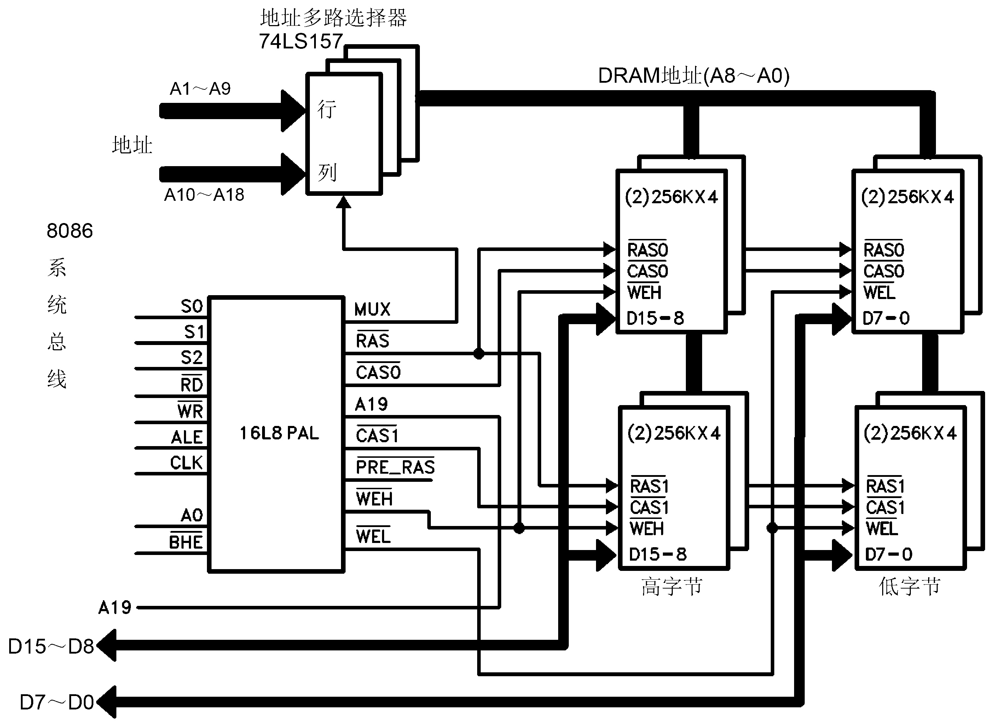
利用256K×4bit DRAM芯片构成8086系统512K×16bit内存
上划线表示低电平有效
字扩展
位扩展

Slide 9
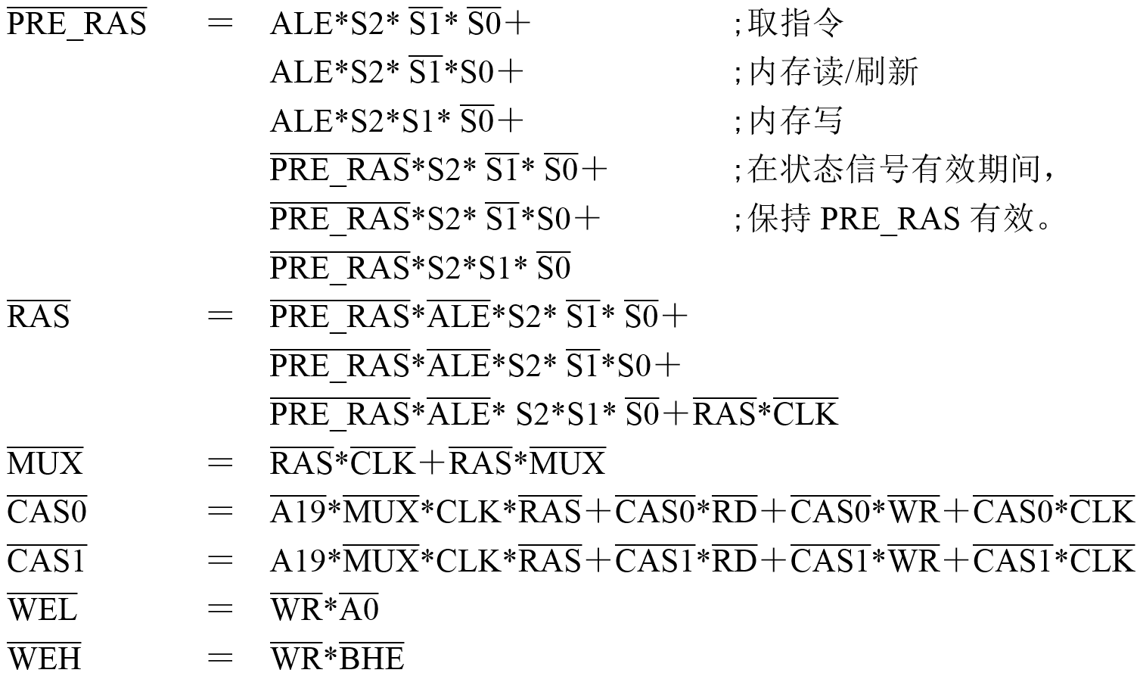
5.4.1 16位系统主存及接口设计
【例2】利用DRAM构成8086系统主存
反馈信号可以看作是时序电路的状态方程
次态
现态
所有上划线都代表逻辑非
（低电平有效）
可编程阵列逻辑器件（PAL）内部逻辑的逻辑表达式

Slide 10
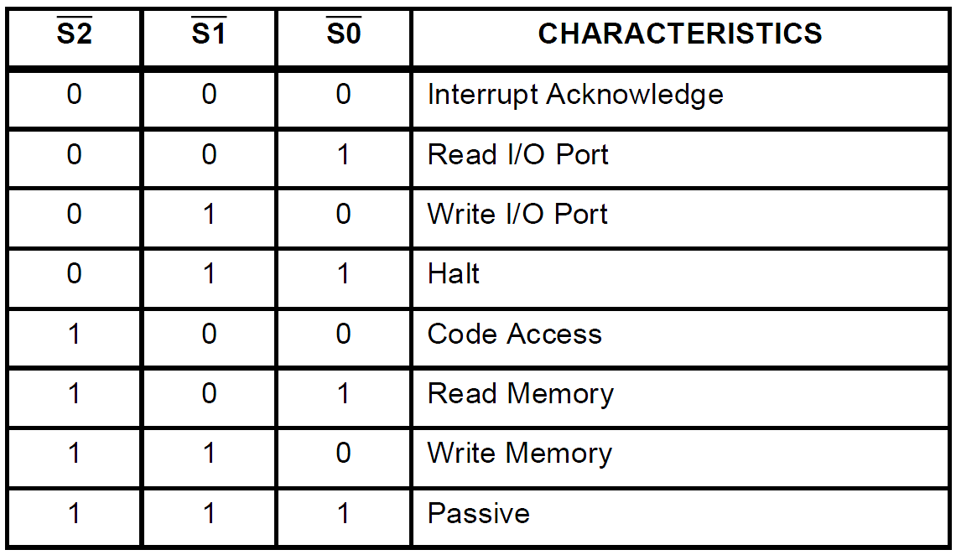
5.4.1 16位系统主存及接口设计
【例2】利用DRAM构成8086系统主存
8086/8088 S₂、S₁、S₀ 的组合与响应操作

Slide 11
使用 PAL 实现的 DRAM 控制器 时序图

Slide 12
5.4.1 16位系统主存及接口设计
【例3】利用DRAM构成80286系统主存
利用集成DRAM控制器实现DRAM控制。
DRAM存储器采用MC-41256A8 DRAM内存模块。
30引脚的SIMM（Single Inline Memory Module）封装
内部包含8片256K×1位DRAM芯片μPD41256
总容量为256K×8位
5V供电

Slide 13
MC-41256A8 DRAM 主存模块内部电路

Slide 14
利用DRAM控制器82C08实现的16位系统总线下80286系统的1MB DRAM主存
存储体0：000000H～07FFFFH
存储体选择
存储体1：080000H～0FFFFFH
奇地址存储体
偶地址存储体
（高字节）
（低字节）

Slide 15
5.4.1 16位系统主存及接口设计
【例3】利用DRAM构成80286系统主存
利用集成DRAM控制器实现DRAM控制。
80286 CPU系统总线的数据线16位（D0～D15），地址线24位（A1～A23），主存寻址能力为16MB。
Intel 82C08 DRAM控制器可以控制两个存储体，每个存储体为256K×16位DRAM，输入引脚BS为存储体选择信号。
当BS＝0时，选中0号存储体（由U2、U3组成）；
当BS＝1时，选中1号存储体（由U4、U5组成）。
82C08内部有一个地址多路转换器，可以将256KB存储器的18位地址分配到9条地址线上，产生DRAM要求的行、列地址及其选通信号的时序。
AACK/XACK信号用于向CPU指示就绪状态，一般与CPU的READY输入引脚连接，或者与时钟发生器8284A的RDY1或RDY2输入连接。

Slide 16
微机原理及接口技术 第5章 存储技术
5.4 Intel 16/32/64位微机系统的主存设计
5.4.2 32位系统主存及接口设计

Slide 17
5.4.2 32位系统主存及接口设计
从80386处理器开始， Intel处理器进入32位时代，由32位处理器决定的主存结构扩展为4个字节存储体。

Slide 18
5.4.2 32位系统主存及接口设计
与内存接口相关的信号：
地址信号A2～A31共30个地址信号，其编码可寻址1G个32位的存储单元。这里没有A0和A1，这两个信号已在80386、80486内部译码，用于产生4个体选择信号。
体选择信号BE0～BE3。
32位的数据信号D0～D31分为4个字节，分别是D0～D7、D8～D15、D16～D23 和 D24～D31。
控制信号M/IO（内存/接口选择信号，与8086一样）。
D/C（数据/控制）信号，低电平为处理器中止或正在响应中断，高电平表示正在传送数据；
W/R（读/写）信号，低电平表示读内存或接口，高电平表示写内存或接口。

Slide 19
5.4.2 32位系统主存及接口设计
控制信号编码表示的总线周期
M/IO | D/C | W/R | 总线周期
0 | 0 | 0 | 中断响应
0 | 0 | 1 | 停机
0 | 1 | 0 | I/O读
0 | 1 | 1 | I/O写
1 | 0 | 0 | 取指令操作码
1 | 0 | 1 | 保留
1 | 1 | 0 | 存储器读
1 | 1 | 1 | 存储器写

Slide 20
5.4.2 32位系统主存及接口设计
80386、80486系统中内存分体组织
【例1】在80486系统中，利用4片容量为128 K×8 bit的SRAM芯片构成512 KB的主存空间，画出连接图：

Slide 21
U1
80486内 存 芯 片 连 接 图
U2
2
U3
1
4
U4

Slide 22
5.4.2 32位系统主存及接口设计
【例2】
根据存储信息的需要，主存的不同区域可以用不同类型的芯片构成。
80486主存系统，用下列芯片实现：
4片32KB的SRAM芯片62256， 主存地址范围为FFFE0000H~FFFF7FFFH。
4个8KB的E²PROM芯片98C64， 主存地址范围为FFFF8000H~FFFFFFFFH。
设计主存模块与80486微处理器的接口。

Slide 23
5.4.2 32位系统主存及接口设计
【例2】
A₂～A₁₆
SRAM和E²PROM构成的主存模块与80486微处理器的接口

Slide 24
微机原理及接口技术 第5章 存储技术
5.4 Intel 16/32/64位微机系统的主存设计
5.4.3 64位系统主存及接口设计

Slide 25
5.4.3 64位系统主存及接口设计
【例1】EPROM 存储器与 Pentium II 微处理器的接口
在Intel 64位主存系统中， 主存结构扩展为8个字节存储体。
用SRAM、ROM芯片构造64位系统的主存模块方法与16/32位系统主存设计方法相同。

Slide 26
5.4.3 64位系统主存及接口设计
【例1】EPROM 存储器与 Pentium II 微处理器的接口
FFF80000H~FFFFFFFFH，共512KB。

Slide 27
5.4.3 64位系统主存及接口设计
【例2】南北桥结构的单通道内存系统设计
南北桥结构简介：
采用超大规模集成电路(VLSI，Very Large Scale Integration)技术，可以把微型计算机主板上众多的接口芯片和支持芯片按不同的功能，集成在几块集成芯片中。少量几片VLSI芯片的组合成为“控制芯片组”，简称“芯片组”。
在现代Intel x86处理器系统中，所有外部设备都通过PCI总线进行管理。

Slide 28
5.4.3 64位系统主存及接口设计
【例2】南北桥结构的单通道内存系统设计
南北桥结构简介：
芯片组中的北桥（North Bridge）芯片用于连接快速设备，如显卡和内存条，并形成PCI总线。北桥芯片通常包含：
存储控制器
图形控制器（集成显卡）
用于连接独立显卡的高速接口（比如AGP接口或PCI Express×16接口）
HOST主桥
隔离处理器系统的存储器域与PCI总线域，
完成PCI总线地址到存储区域地址的转换，
管理PCI总线域，完成处理器与PCI设备间的数据交换。

Slide 29
5.4.3 64位系统主存及接口设计
【例2】南北桥结构的单通道内存系统设计
南北桥结构简介：
芯片组中的南桥（South Bridge）芯片用于连接慢速设备。因此，南桥芯片中通常包含一些相对较慢的接口，比如：
硬盘接口
USB接口
以太网接口
音频接口
中断控制器

Slide 30
5.4.3 64位系统主存及接口设计
【例2】南北桥结构的单通道内存系统设计
南北桥结构简介：
南北桥结构进一步发展，北桥升级为MCH（Memory Controller Hub），南桥升级为ICH（I/O Controller Hub）。
MCH中集成了存储控器制器和HOST-to-PCIe主桥。
集成了图形控制器（集成显卡）的MCH也称作GMCH（Graphics and Memory Controller Hub）。
MCH通过Hub Link总线或DMI（Direct Media Interface）接口与ICH相连。
在ICH中集成了一些相对低速的总线接口，如：
AC’97音频接口
LPC（Low Pin Count）
硬盘接口（IDE、ATA或SATA）
USB总线
低带宽的PCI Express总线接口

Slide 31
5.4.3 64位系统主存及接口设计
【例2】南北桥结构的单通道内存系统设计
本例具体配置情况：
北桥芯片：852GM GMCH， 内部集成了存储控制器。
包含了单通道 DDR SDRAM 控制器。
可以直接连接64位数据宽度的DDR SDRAM内存条。
不支持内存的检错与纠错，因此与其连接的内存条不需要提供校验位。
处理器：移动 Pentium 4

Slide 32
具有单通道内存、基于南北桥结构芯片组的计算机系统框图

Slide 33
5.4.3 64位系统主存及接口设计
【例2】南北桥结构的单通道内存系统设计
PCI总线为每个连接在它上面的设备（Device）定义一块配置空间（Configuration space），
其中每个设备可以有最多8个功能模块（Function），
而每个功能模块可以有256个8位控制寄存器，
通过读、写这些寄存器，就可以了解该设备当前的工作状态、控制该设备的工作方式。
852GM GMCH内部的集成图形控制器、存储控制器，以及南桥ICM4-M芯片都是通过0号PCI总线（PCI bus #0）相互连接的，所以852GM GMCH中的所有设备（包括存储控制器）都连接在PCI bus #0上。

Slide 34
5.4.3 64位系统主存及接口设计
【例2】南北桥结构的单通道内存系统设计
852GM GMCH中有两个设备（Device）：
Device #0（Host-Hub Interface Bridge/DDR SDRAM Controller），分成3个功能模块（Function）
Function #0（Host Bridge Legacy Registers）
Function #1（DDR SDRAM Interface Registers）
Function #3（Intel Reserved Registers）
Device #2（Integrated Graphics Controller）。
因此，852GM GMCH中控制 DDR SDRAM 控制器的寄存器在 Bus #0 Device #0 Fuction #1 指定的区域中。

Slide 35
5.4.3 64位系统主存及接口设计
【例2】南北桥结构的单通道内存系统设计
PCI总线0上的存储控制器（Device #0）是一个比较特殊的PCI设备：
除了需要管理 DDR SDRAM 内存条之外，还管理整个存储器域的地址空间，包括PCI总线域地址空间。
在Intel x86处理器系统中，存储控制器是管理存储域地址空间的重要设备，因此，存储控制器中包含了大量与存储器空间相关的寄存器。
852GM GMCH中存储器控制寄存器共17个， 位于 PCI Bus #0 Device #0 Fuction #1 的配置空间中。

Slide 36
5.4.3 64位系统主存及接口设计
【例2】南北桥结构的单通道内存系统设计
852GM GMCH存储控制器配置空间（PCI Bus #0，Device #0，Fuction #1）
寄存器名 | 缩写 | 地址范围 | 默认值 | 说明
Vendor Identification | VID | 00H～01H | 8086H | 制造商ID，Intel
Device Identification | DID | 02H～03H | 3584H | 设备标识ID
PCI Command Register | PCICMD | 04H～05H | 0006H
PCI Status Register | PCISTS | 06H～07H | 0080H | 记录设备0的PCI错误状态
Revision Identification | RID | 08H | 01H | 设备0的版本号
Sub-Class Code | SUBC | 0AH | 80H | 设备0功能模块1的子类号
Base Class Code | BCC | 0BH | 08H | 设备0功能模块1的基类号
Header Type | HDR | 0EH | 80H | 返回80H ,“多功能设备”
Subsystem Vendor Identification | SVID | 2CH～2DH | 0000H | 子系统生产商ID
Subsystem Identification | SID | 2EH～2FH | 0000H | 子系统ID
Capabilities Pointer | CAPPTR | 34H | 00H
DRAM Row 0-3 Boundaries | DRB 0-3 | 40H～43H | 00000000H | 设置每个行的地址上限
DRAM Row 0-3 Attributes | DRA 0-3 | 50H～51H | 7777H | 设置每个行的页面大小
DRAM Timing Register | DRT | 60H～63H | 18004425H | 内存访问时间控制
DRAM Controller Power Management Control Register | PWRMG | 68H～6BH | 00000000H | 内存功耗管理
Dram Controller Mode | DRC | 70H～73H | 00000081H | 内存模式管理
DRAM Throttle Control | DTC | A0H～A3H | 00000000H

Slide 37
5.4.3 64位系统主存及接口设计 【例2】
DRT寄存器中各数据位的定义（单位：时钟周期数T）
位 | 描述
31 | tWRT，写命令到读命令之间的延迟。 0：tWRT=1T（当CL=2或2.5时）；1：保留。
30 | tWR，写操作完成后到其他命令（比如预充电命令）的延迟。 0：tWR=2T；1：tWR=3T。
29～28 | tWR-RD，写操作与紧跟其后的读操作之间的时间间隔。 00：4T；01：3T；10：2T；11：保留。
27～26 | tRD-WR，读操作与紧跟其后的写操作之间的时间间隔。 00：7T；01：6T；10：5T；11：4T。
25 | tRD-RD，读操作与紧跟其后的读操作之间的时间间隔。 0：4T；1：3T。
24～15 | 保留。
14～12 | tRFC：对同一行的刷新命令到激活命令之间的时间间隔。 000：14T； 001：13T； 010：12T； 011：11T； 100：10T； 101：9T； 110：8T； 111：7T。
0
1
10
10
1
0 0000 0000 0
100
6A00442AH

Slide 38
5.4.3 64位系统主存及接口设计 【例2】
DRT寄存器中各数据位的定义（单位：时钟周期数T）
（续）
位 | 描述
11 | tRASmax，激活命令(行地址有效)到预充电命令之间的最大时间间隔。 0：120ms；1：保留。
10～9 | tRASmin，激活命令(行地址有效)到预充电命令之间的最小时间间隔。 00：8T；01：7T；10：6T；11：5T。
8～7 | 保留。
6～5 | tCL，CAS延迟。 00：2.5T；01：2T；10：保留；11：保留。
4 | 保留。
3～2 | tRCD，RAS到CAS的延迟，即激活命令到读/写命令之间的延迟。 00：保留；01：3T；10：2T；11：保留。
1～0 | tRP，同一行预充电命令和激活命令之间的延迟。 00：保留；01：3T；10：2T；11：保留。
0
10
0 0
01
0
10
10
6A00442AH

Slide 39
5.4.3 64位系统主存及接口设计
【例2】南北桥结构的单通道内存系统设计
Intel x86 处理器在I/O地址空间定义了两个32位的寄存器，通过这两个I/O端口访问PCI设备的配置空间。
① CONFIG_ADDRESS寄存器，接口地址为 0CF8H。
最高位为允许位，该位为1时，对CONFIG_DATA寄存器进行读写时将引发PCI总线的配置周期。
② CONFIG_DATA寄存器，接口地址为 0CFCH。
80000160h
PCI 配置空间的寄存器均为32位

Slide 40
5.4.3 64位系统主存及接口设计
【例2】南北桥结构的单通道内存系统设计
CPU 访问北桥芯片 852GM GMCH 中的寄存器：
将对应的 PCI总线号、设备号、功能号、寄存器号写入 CONFIG_ADDRESS寄存器(接口地址为0CF8H)，并置 CONFIG_ADDRESS 寄存器的最高位为1。
然后通过读/写寄存器CONFIG_DATA(接口地址为0CFCH)即可访问 CONFIG_ADDRESS 指定的 852GM GMCH 寄存器。
852GM GMCH 中的 HOST主桥 负责将 CPU 对CONFIG_ADDRESS 和 CONFIG_DATA 的I/O访问转换成相应 852GM GMCH 寄存器的访问。

Slide 41
5.4.3 64位系统主存及接口设计
【例2】南北桥结构的单通道内存系统设计
通过写入 852GM GMCH 中的 DRT寄存器 来配置 DDR SDRAM 控制器访问内存的时序，汇编语言代码：
.386
……
mov dx,0cf8h ;CONFIG_ADDRESS寄存器的接口地址0CF8h
mov eax,80000160h ;要写入CONFIG_ADDRESS寄存器的数据，
;允许位为1；
;PCI Bus #0，Device #0，Fuction #1，
;寄存器地址60h
out dx,eax ;写CONFIG_ADDRESS寄存器
mov dx,0cfch ; CONFIG_DATA寄存器的接口地址0CFCh
mov eax, 6A00442Ah ;要写入CONFIG_DATA寄存器的数据
out dx,eax ;写CONFIG_DATA寄存器
……

Slide 42
5.4.3 64位系统主存及接口设计
【例3】基于SoC处理器的双通道主存系统设计
随着主频的不断提升，处理器对主存系统的带宽要求越来越高，主存带宽成为系统性能的的瓶颈。
由于受到晶体管本身的特性和制造工艺的制约，主存频率不可能无限制地提升。
为了解决主存带宽瓶颈问题，引入双通道主存控制技术，即在北桥（MCH）芯片中设计两个主存控制器，这两个主存控制器可相互独立工作，每个控制器控制一个主存通道。
支持双通道主存控制技术的北桥（MCH）芯片中包含了两个独立的、具备互补性的主存控制器，两个主存控制器可以并行工作。
当控制器B准备进行下一次存取主存的时候，控制器A就在读/写主存，反之亦然。
两个主存控制器交替工作，理论上可以使等待时间缩减50%，从而使主存带宽翻倍。

Slide 43
5.4.3 64位系统主存及接口设计
【例3】基于SoC处理器的双通道主存系统设计
在 Intel 第四代 Core i 处理器系统中，MCH被一分为二：
HOST主桥、存储控制器和图形控制器已经与CPU内核集成在一个芯片中；
MCH 剩余的部分与 ICH 合并成为 PCH（Peripheral Controller Hub）。
Intel Core i7 处理器已集成了支持3通道连接DDR3存储器的主存控制器。
可见，在基于SoC构架的x86处理器中，芯片组的概念已经逐渐淡化。但是，从体系结构的角度来看，整合之后的 Intel x86 处理器系统在结构上并没有太大改变。

Slide 44
5.4.3 64位系统主存及接口设计 【例3】
具有双通道主存、 基于SoC处理器与PCH的 计算机系统框图

Slide 45
5.4.3 64位系统主存及接口设计
【例3】基于SoC处理器的双通道主存系统设计
存储控制器已经与CPU集成在一个芯片中，与存储控制器有关的寄存器在 PCI Bus #0 Device #0 Fuction #0 指定的 PCI 配置空间中。
其中，地址48H～4FH为64位的 MCHBAR 寄存器。
该BAR（Base Address Register）寄存器中保存了存储控制器中的“存储器映射寄存器”使用的地址空间的基地址，该基地址指向一个32KB大小的存储器区域。
当MCHBAR寄存器的“MCHBAR Enable”位为1时，这段存储区域有效，CPU可以通过访问这段存储区域来实现对存储控制器中的“存储器映射寄存器”的读或写，这些寄存器中就包括与DRAM控制器有关的配置寄存器。
通常，应该把这32KB的存储器区域映射到主存地址空间的高端，并且这段主存地址空间没有实际的物理主存与之对应。

Slide 46
5.4.3 64位系统主存及接口设计
【例3】基于SoC处理器的双通道主存系统设计
MCHBAR寄存器中各数据位的定义：
数据位63～39：保留。
数据位38～15：MCH“存储器映射寄存器”使用的地址空间的基地址。该地址空间大小为32KB，基地址为32KB的整数倍。因此，该基地址的低15位为0，MCHBAR寄存器的38～15位定义了该基地址的高24位。
数据位14～1：保留。
数据位0：MCHBAR Enable位。
向 MCHBAR寄存器写入适当的基地址，并将“MCHBAR Enable”位置1，即可通过访问这段主存区域对DRAM控制器中的寄存器进行读/写。

Slide 47
5.4.3 64位系统主存及接口设计
【例3】基于SoC处理器的双通道主存系统设计
根据实际安装的内存条参数，
完成两个主存通道的DRAM控制器寄存器的初始化后， 集成于微处理器内部的DRAM控制器就可以按照设定好的模式工作，根据需要实现对主存系统的读、写、刷新等操作。

Slide 48
微机原理及接口技术 第5章 存储技术
5.5 Intel微机系统的存储体系

Slide 49
5.5 Intel微机系统的存储体系
在8086时代，Intel处理器仅支持具有三个层次的存储体系，即寄存器、主存（内存）和辅存（外存）。
到了80386时代，为了在不明显增加成本的前提下较大幅度提高主存的速度和容量，Intel处理器支持的存储体系增加了两个存储层次，即高速缓冲存储器（Cache）和虚拟存储器（VM），达到了现代计算机具有的五层存储体系。
CPU 内部 寄存器
CPU 内部 寄存器
Cache
主存
主存
VM
外存
外存

Slide 50
5.5 Intel微机系统的存储体系
Intel 处理器支持的 Cache 层结构的变化
处理器 | 引入 年份 | L1 Cache | L2 Cache | L3 Cache | L4 Cache
8086 | 1978 | — | — | — | —
80386 | 1985 | 片外SRAM | — | — | —
80486 | 1989 | 8KB | 片外SRAM | — | —
Pentium | 1993 | 8KB/8KB | 片外256~512KB | — | —
Pentium Pro | 1995 | 8KB/8KB | 256 KB或512KB | — | —
Pentium II | 1997 | 16KB/16KB | 盒上256/512/1024KB | — | —
Pentium 4 | 2000 | 8KB/8KB | 256KB | — | —
Itanium | 2001 | 16KB/16KB | 96KB | 片外4MB | —
Core 2 Quad | 2007 | 核内32KB/32KB | 4MB×2 | — | —
Core i7 900 | 2008 | 核内32KB/32KB | 核内256KB | 8MB/12MB | —
第四代 Core i7 | 2013 | 核内32KB/32KB | 核内256KB | 8MB | 可选片外

